Slide 1
←
Unity
1~22 page
기말 프로젝트 발표
202004030 김준호

Slide 2
←
Unity
1~22 page
Ⅰ. 게임 소개
Ⅱ. 제작 과정
Ⅲ. 최종 결과

Slide 3
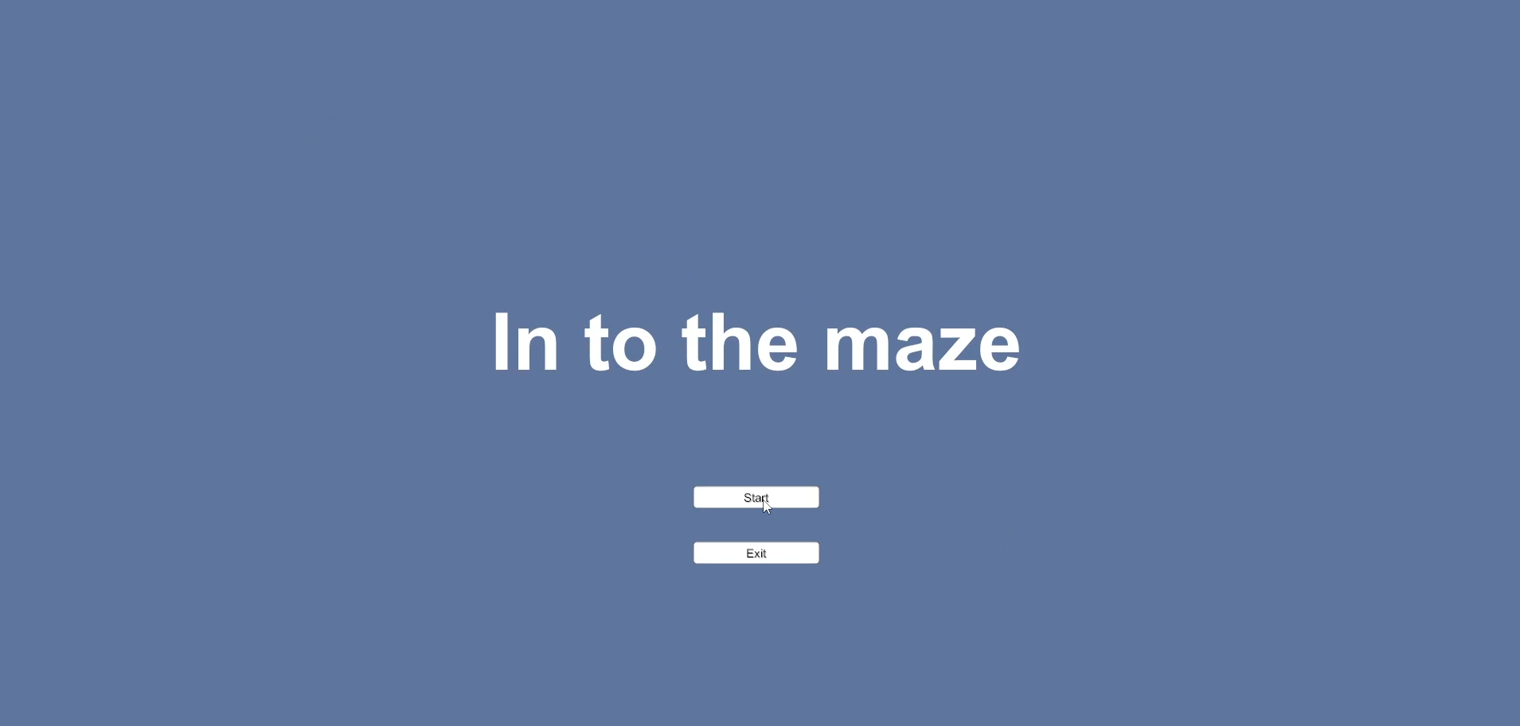
←
게임 소개
Unity
1~22 page
게임 제목
< In to the maze >
카테고리
1인칭 시점, 공포, 캐주얼
아이디어
Pacman을 1인칭 시점으로 제작
플레이 방법
유령을 피해 미로 속에서
코인을 전부 모으고 탈출

Slide 4
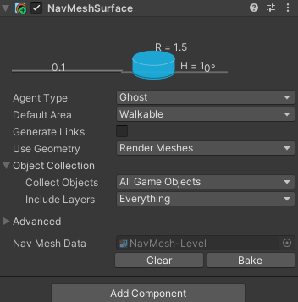
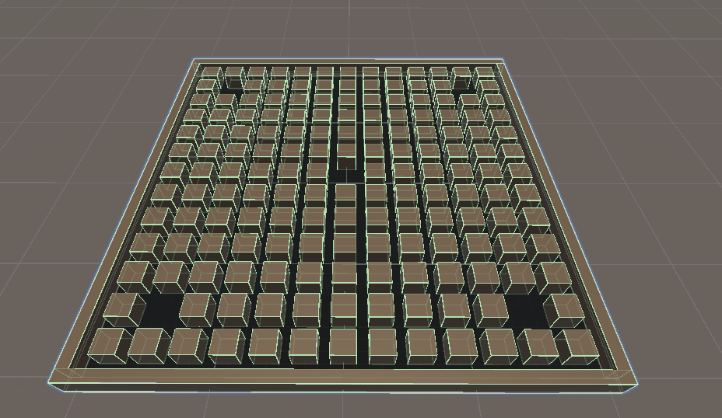
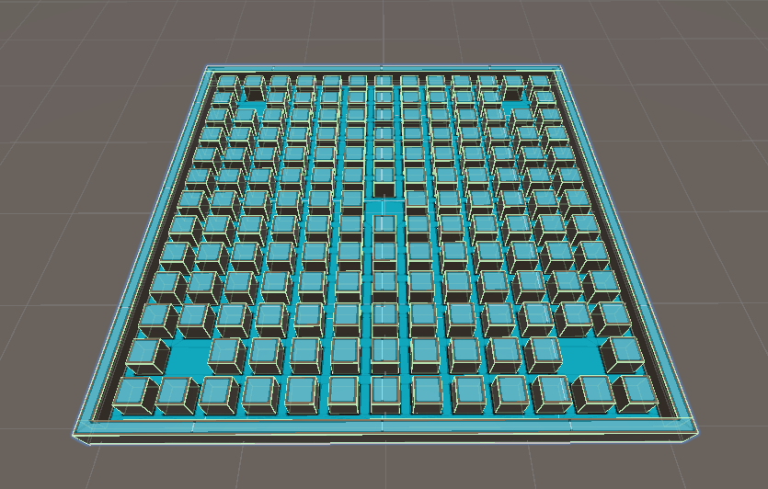
←
제작 과정
Unity
1~22 page
미로 디자인
· 중앙과 왼쪽, 오른쪽 각각 위, 아래가 비어있는 미로
· 코인은 미로 사이사이에 총 180개
· 중앙은 시작지점, 나머지 비어있는 구역은 특별 아이템 위치
· 네브메쉬를 적용 (유령 움직임)

Slide 5
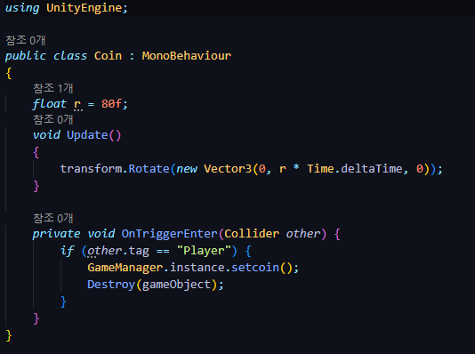
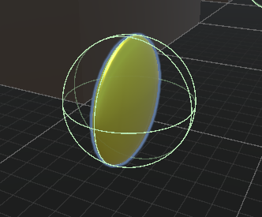
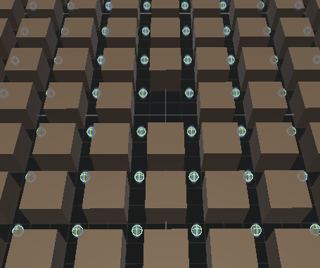
←
제작 과정
Unity
1~22 page
코인
· 총 180개
· 미로에 중간중간에 위치
· 일정 속도로 회전
· Is Trigger 적용, 플레이어와의 OnTriggerEnter 계산

Slide 6
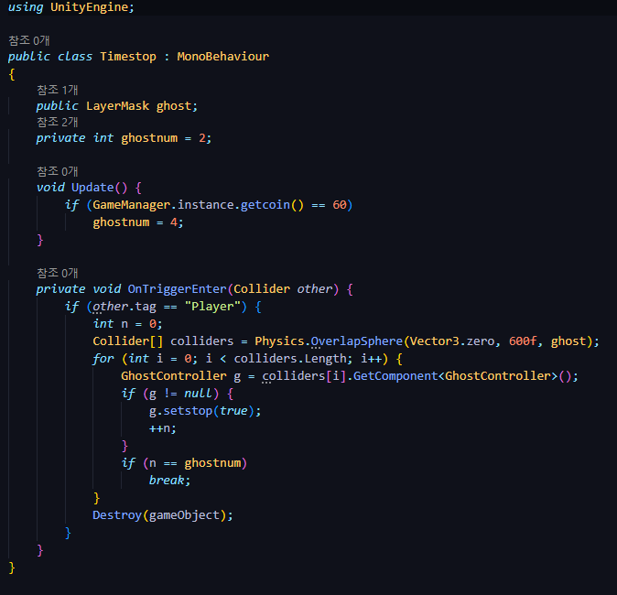
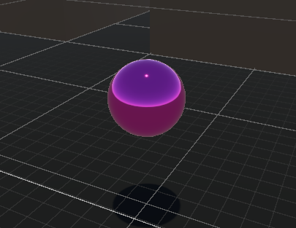
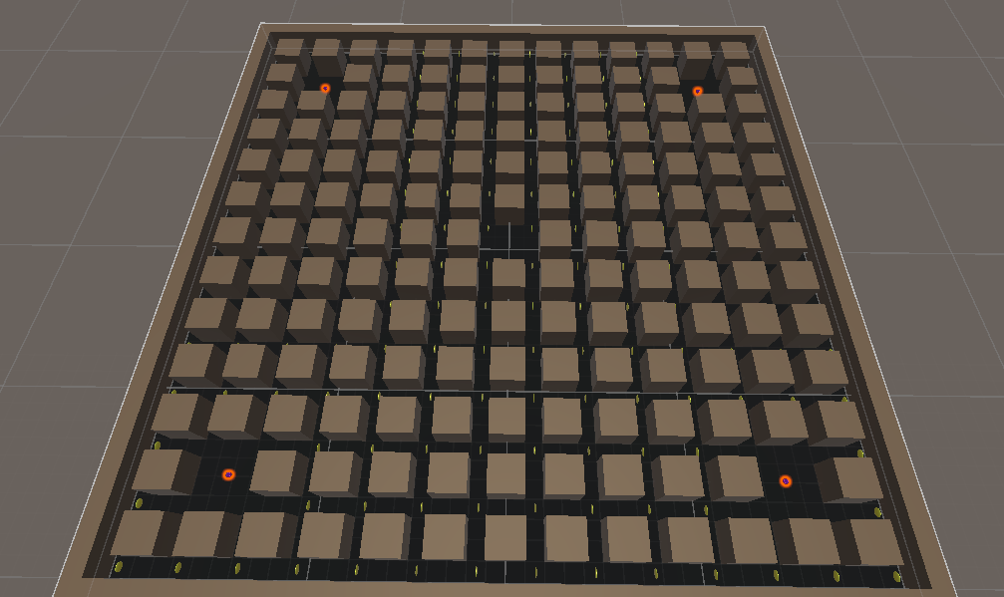
←
제작 과정
Unity
1~22 page
Time Stop 아이템
· 특별 아이템
· 미로 위, 아래에 양쪽으로 총 4개 위치
· 미로에 모든 유령 5초간 정지
· Is Trigger 적용, 플레이어와의 OnTriggerEnter 계산
· OverlapSphere를 통한 유령 찾기

Slide 7
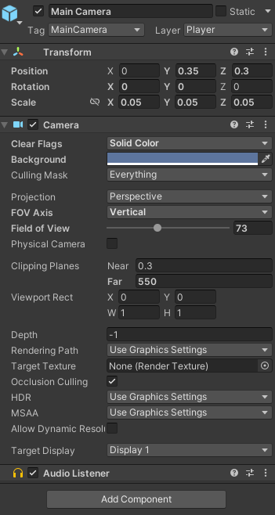
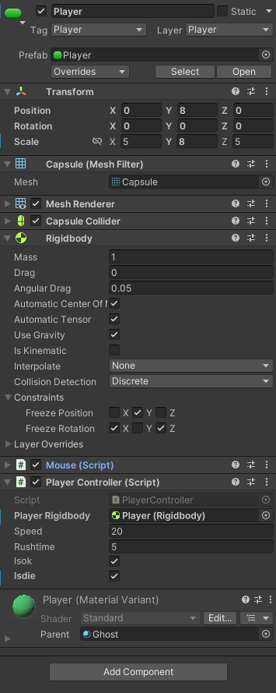

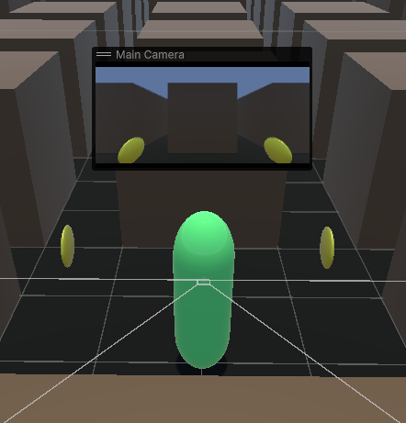
←
제작 과정
Unity
1~22 page
플레이어
· 미로 중앙이 시작위치
· 오브젝트 forward에 메인 카메라 위치
· 플레이어 오브젝트의 자식으로 메인 카메라 위치 (1인칭)

Slide 8
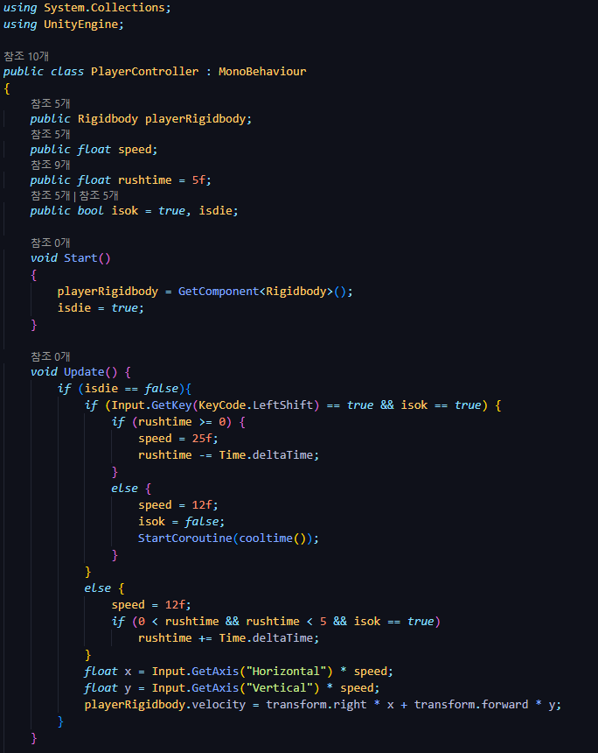
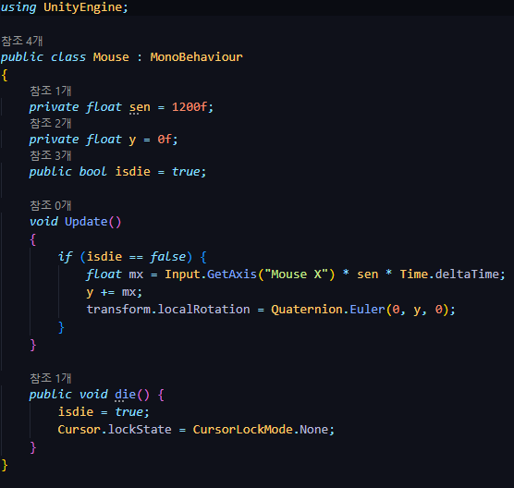
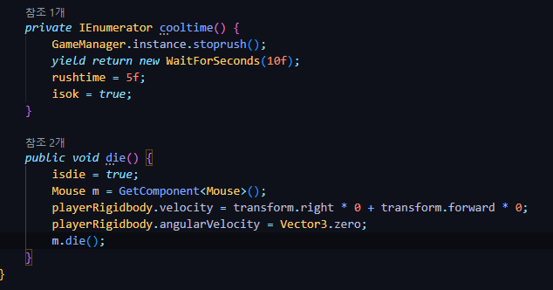
←
제작 과정
Unity
1~22 page
플레이어
· 마우스 좌우 움직임과 방향키를 통한 움직임
· 플레이어가 보는 방향으로 이동
· 일정 스테미너동안 (5초) 질주 가능
· 스테미너를 완전히 소모할 경우 코루틴을 통해 회복
참조
· https://itadventure.tistory.com/389 - 1인칭 마우스 움직임
· https://wookeee.tistory.com/10 - 커서 고정

Slide 9
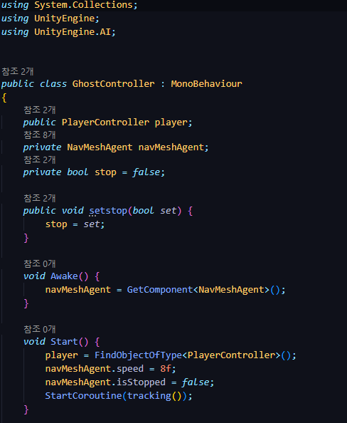
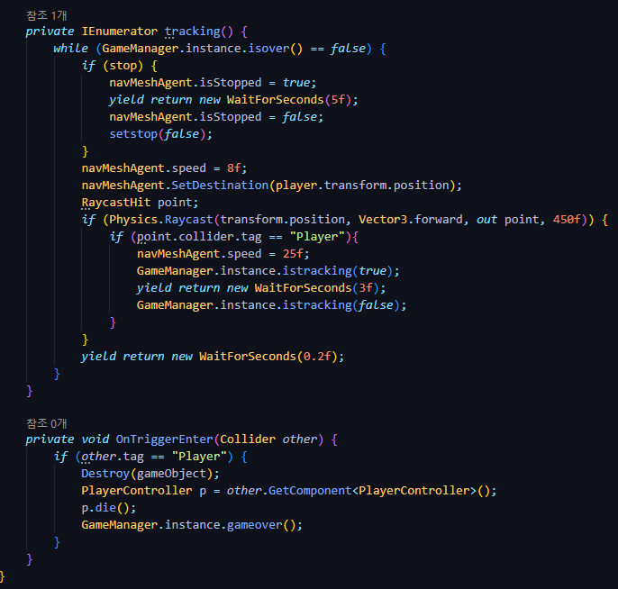
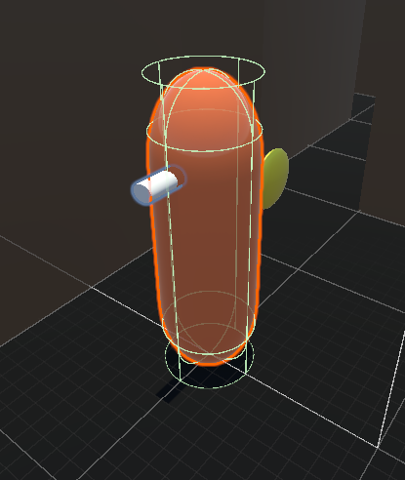
←
제작 과정
Unity
1~22 page
유령
· 네브메시와 코루틴을 통해 플레이어 추적
· Raycast를 통해 플레이어를 봤을 때 속도 높여서 추적
· Is Trigger 적용, 플레이어와의 OnTriggerEnter 계산
· 플레이어를 잡으면 게임오버

Slide 10
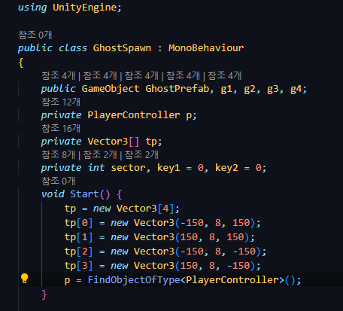
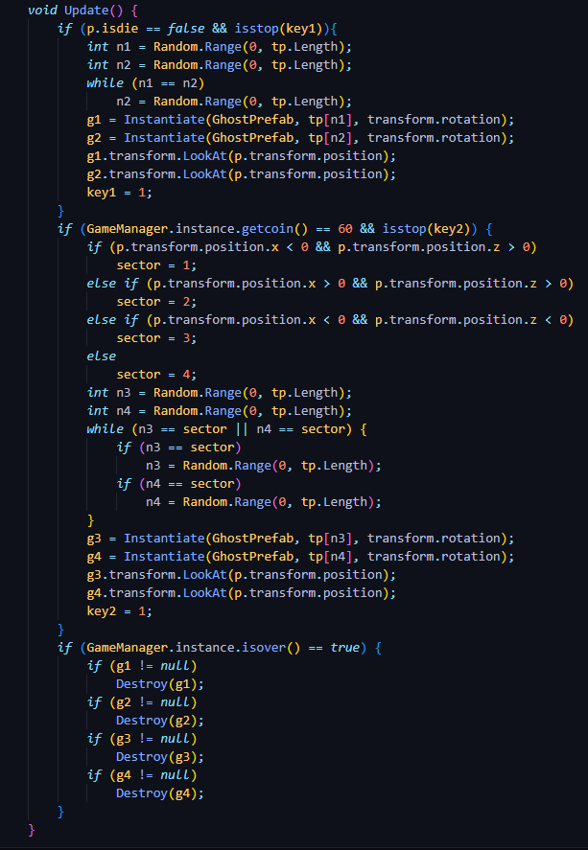
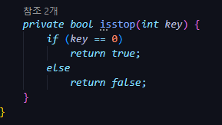
←
제작 과정
Unity
1~22 page
유령
· 총 4마리의 유령, 초기에 2명의 유령만 생성
· 코인을 절반 모으면 나머지 2명 생성
· 초기 위치는 랜덤
· 이후 플레이어의 위치에 따라 멀리 생성

Slide 11
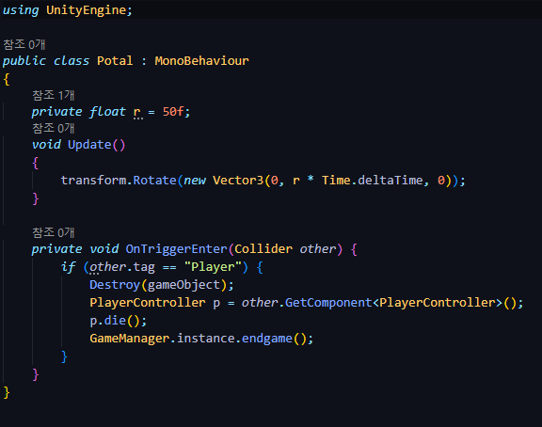
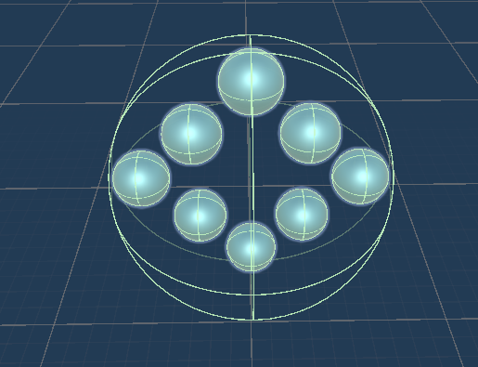
←
제작 과정
Unity
1~22 page
포탈
· 180개의 코인을 다 모으면 중앙에 출구 생성
· 일정 속도로 회전
· Is Trigger 적용, 플레이어와의 OnTriggerEnter 계산
· 포탈에 들어가면 탈출

Slide 12
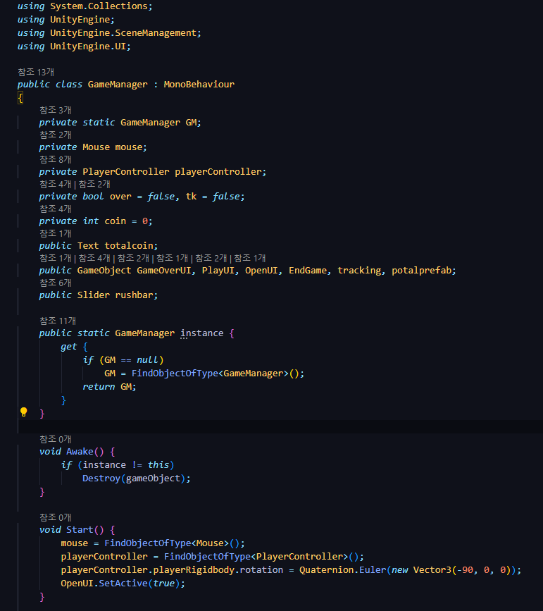
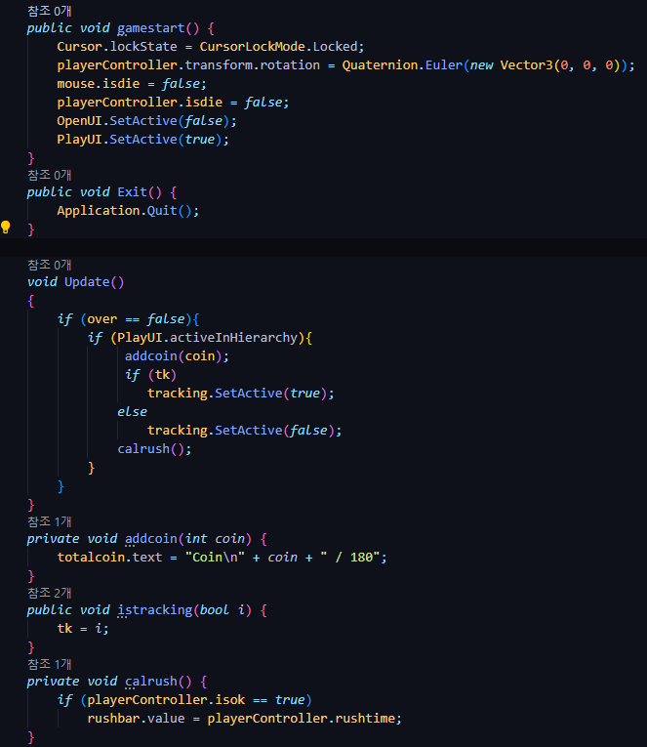
←
제작 과정
Unity
1~22 page
게임 매니저
· 게임 진행, UI 관리
· 싱글턴 프로퍼티를 통한 하나의 매니저 생성
· 시작 화면 활성화 및 버튼 리스너
· 게임 진행 중 코인의 갯수 확인 및 출력
· 질주 중 슬라이더 UI 제어
참조
· https://blog.naver.com/aosh8974/223409954436 - 종료코드
· https://blog.naver.com/happybaby56/221368829629
- activeInHierarchy 코드

Slide 13
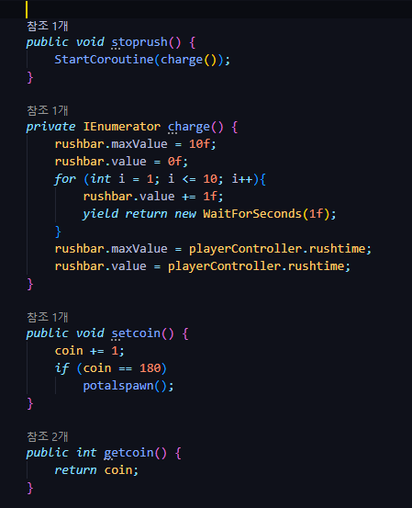
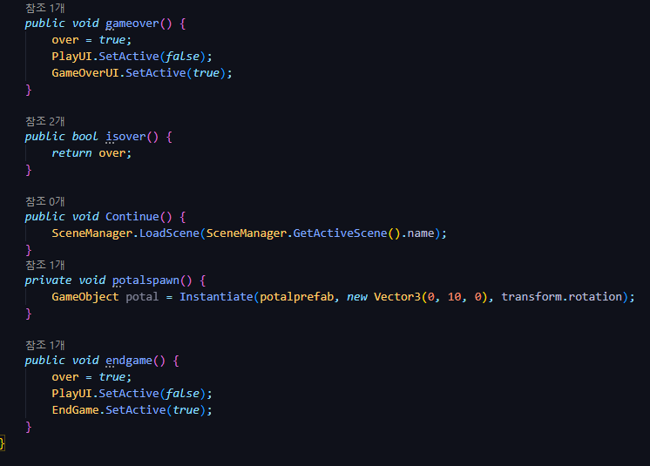
←
제작 과정
Unity
1~22 page
게임 매니저
· 게임 진행, UI 관리
· 코루틴을 통한 스테미너 충전 슬라이더 제어
· 코인 갯수 제어 및 포탈 생성 관리
· 게임 오버 혹은 탈출 시 해당 UI 활성화 및 버튼 리스너

Slide 14
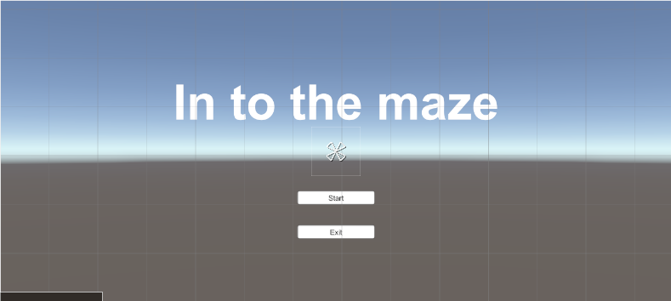
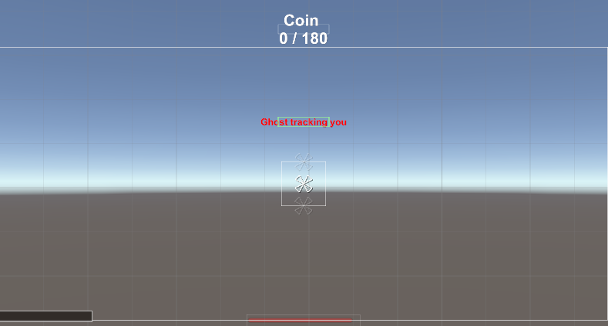
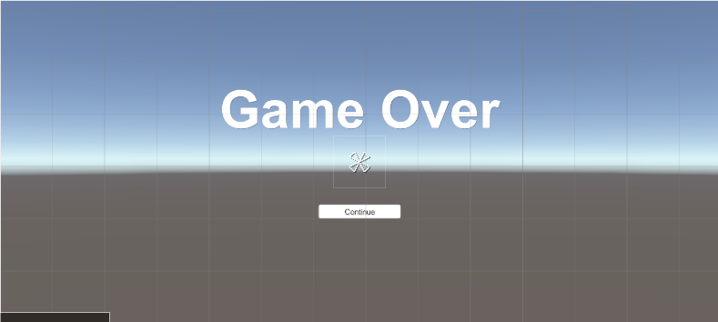
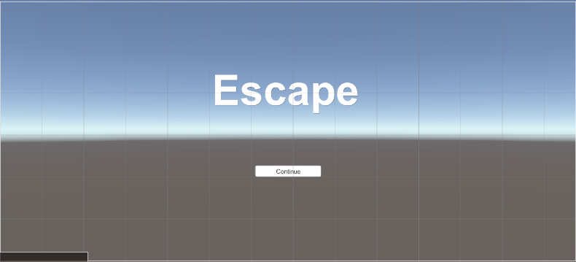
←
제작 과정
Unity
1~22 page
UI
· 메인 화면
· 게임 중 화면
· 게임 오버 화면
· 탈출 화면

Slide 15
←
최종 결과
Unity
1~22 page

Slide 16
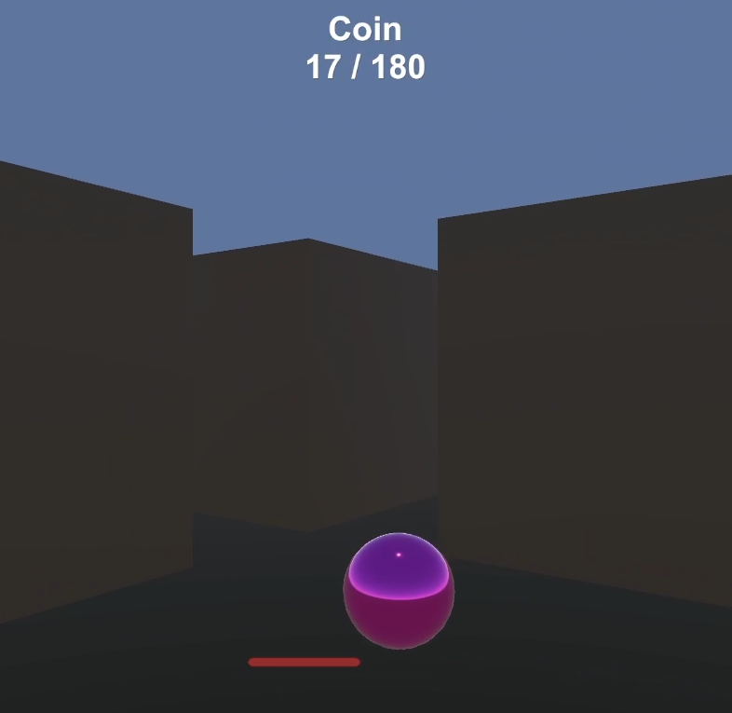
←
최종 결과
Unity
1~22 page

Slide 17
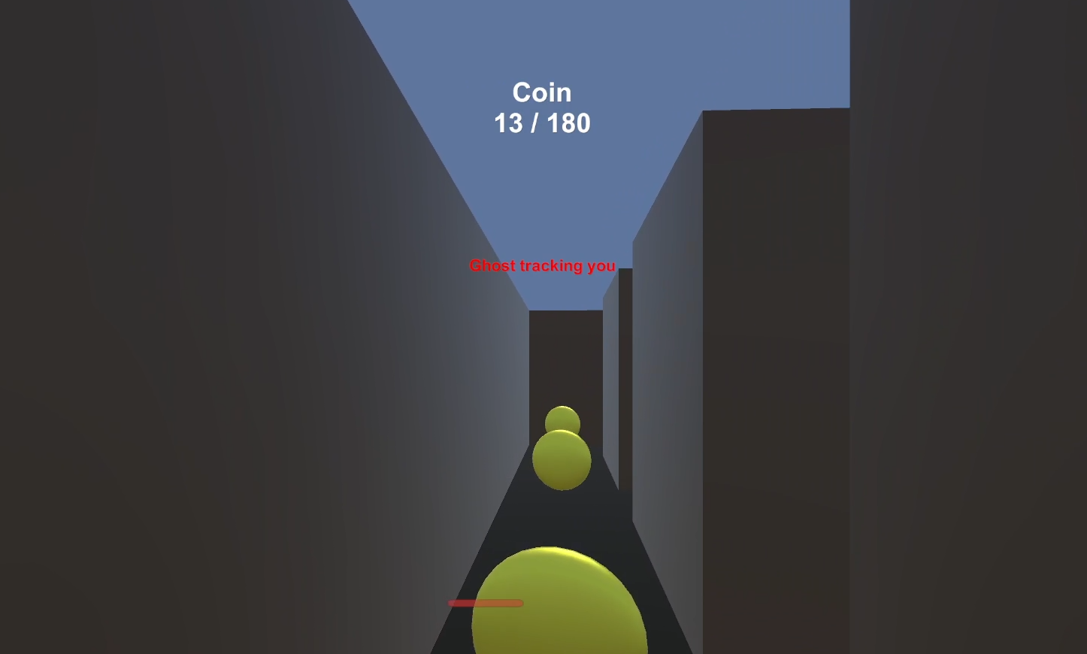
←
최종 결과
Unity
1~22 page

Slide 18
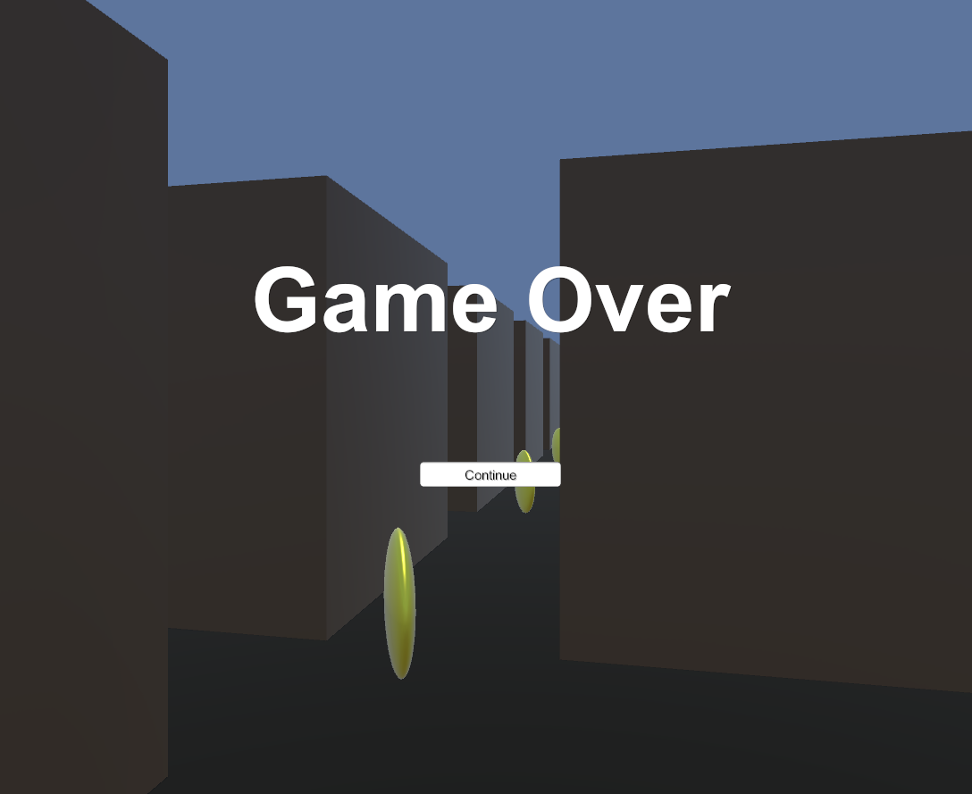
←
최종 결과
Unity
1~22 page

Slide 19
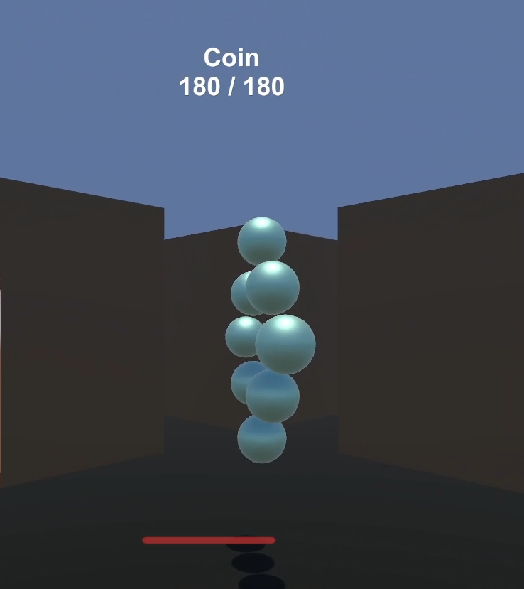
←
최종 결과
Unity
1~22 page

Slide 20
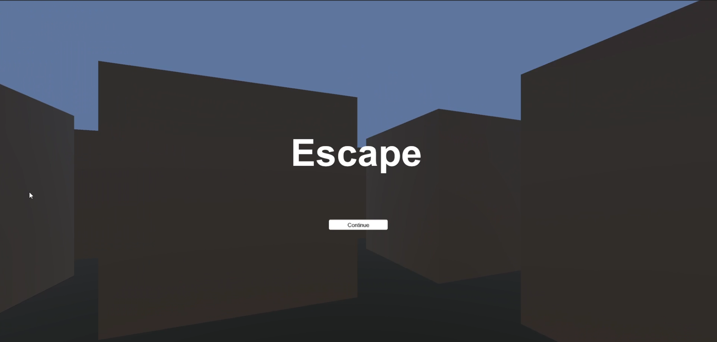
←
최종 결과
Unity
1~22 page

Slide 21
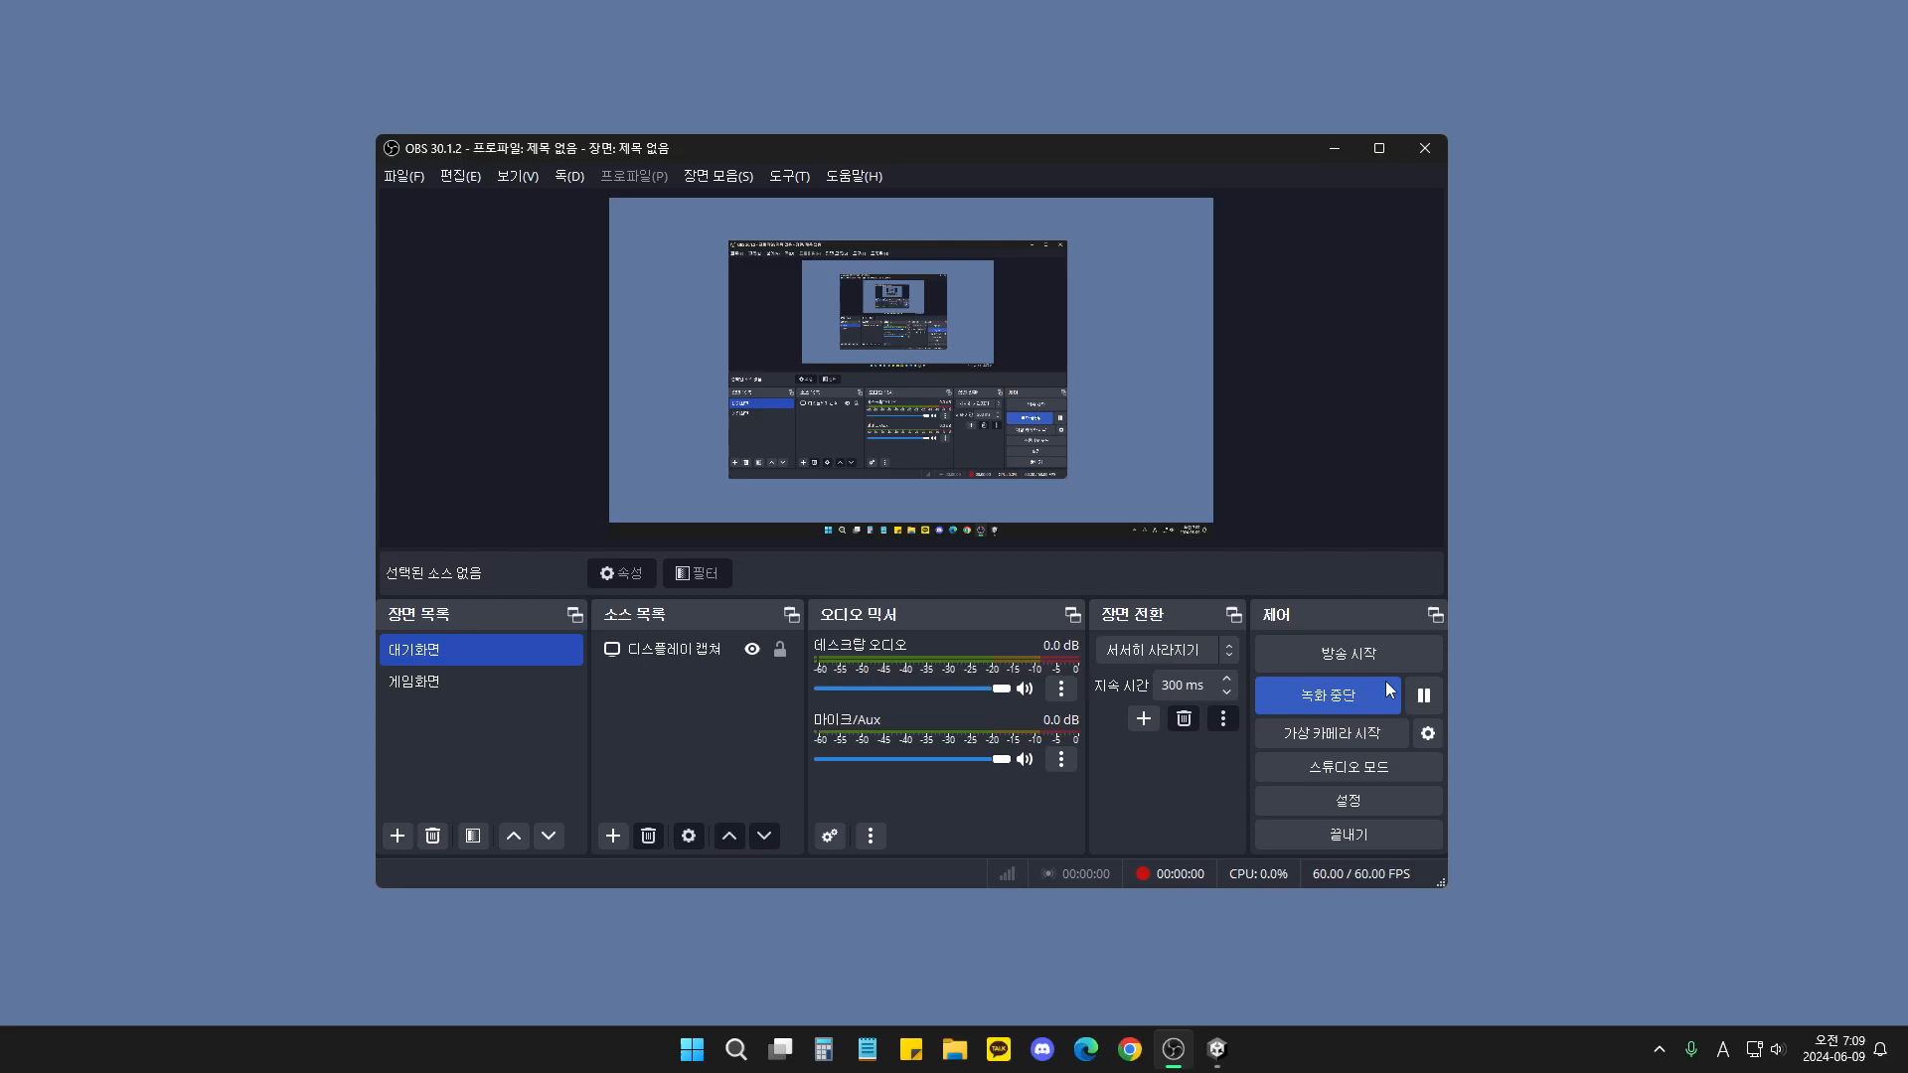
←
최종 결과
Unity
1~22 page

Slide 22
←
최종 결과
Unity
1~22 page
게임 완성도
사운드가 없어서 긴장감이 조금 떨어진다.
게임 난이도
미로가 단순패턴이라 아쉽다.
85
60
개인 만족도
사운드가 없어서 아쉽고
유령의 움직임에 역동적인게 없어서 아쉽다.
90

